Slide 1

7 modules
D. Attié, M. Riallot
Notes:
I’m here to present a TPC review

Slide 2
Prochains tests faisceaux à DESY
~10 au 20 février 2014
Deux points importants :
Résoudre les problèmes mécaniques
Inclure le refroidissement (PCO2) de l’électronique
Questions diverses :
  Idées
  Actions
  Budget

Slide 3
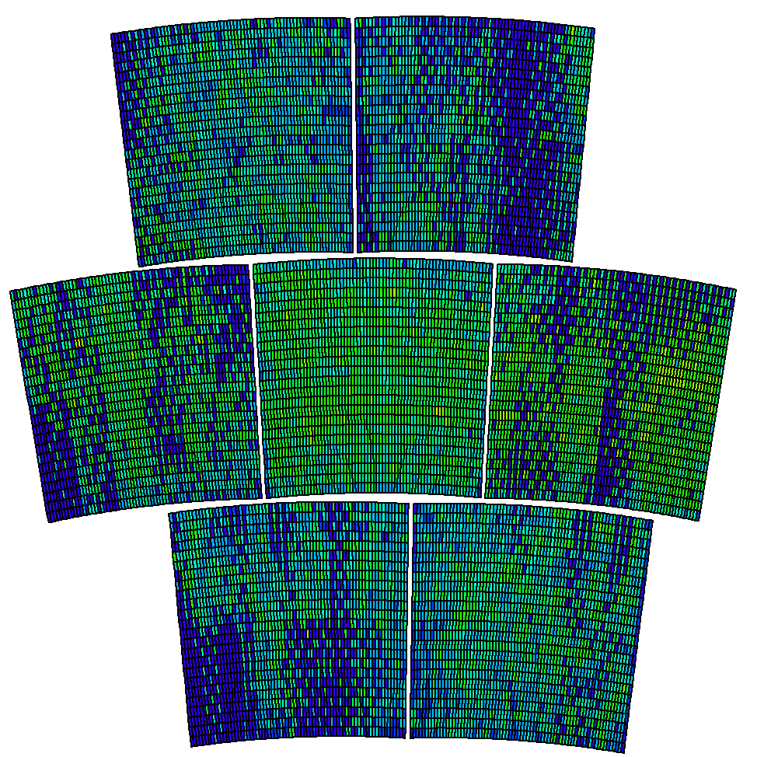
Problème mécanique au dernier tests à DESY

Slide 4
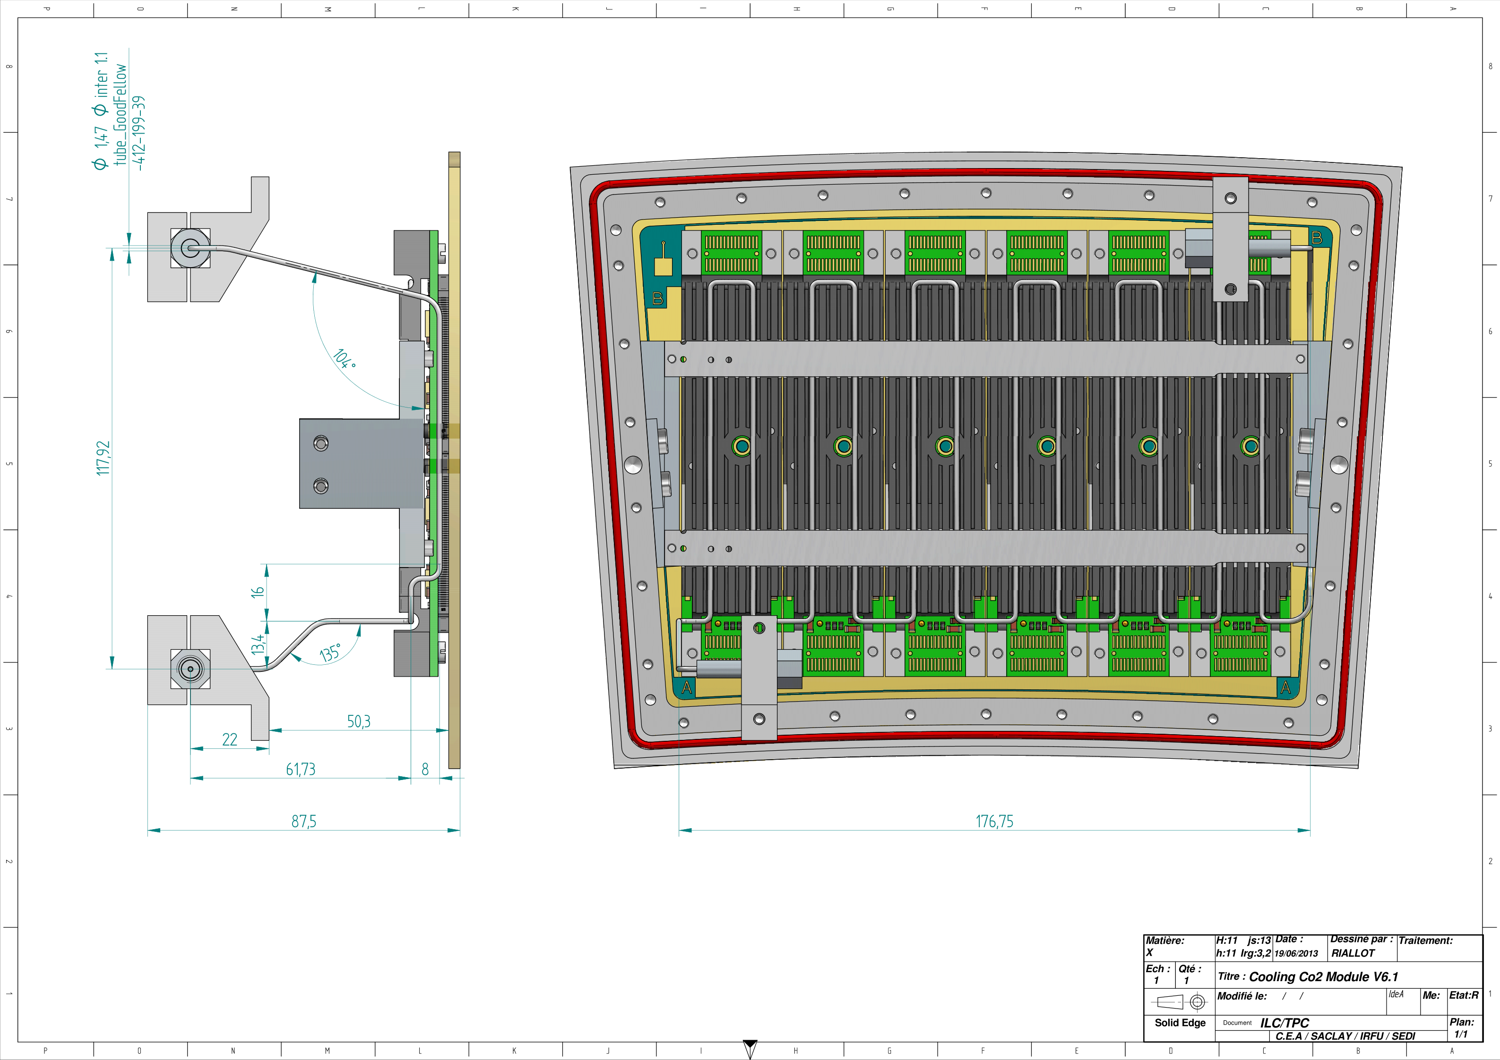
Nouveau design v1

Slide 5
Tests réalisés
Les goujons ont été entièrement dessoudés sur un module puis ressoudés
→ perte de connexion lors de l’assemblage et après fonctionnement (échauffement)
Les goujons ont été entièrement dessoudés sur un module puis collés à la colle époxy (Araldite)
→ connexions presque parfaites et perte de connexion après fonctionnement (échauffement)
Essai avec capots modifiés et barres en aluminium (fixation FEC v2) du nouveau design v1
→les capots ne se retrouvent pas à la même hauteur
3. avec mousse/scotch Kapton/papier…
→ impossible de compenser les différentes hauteurs
3. avec modification de la fixation FEC (v3) : ajout de vis sans tête et réglette en acier
→ décollement du PCB détecteur de son cadre en aluminium
5 après avoir recollé (avec le colle époxy ≠ joint silicone) le PCB détecteur sur son cadre en aluminium
→ essai infructueux, toujours impossible de compenser les différentes hauteurs
????

Slide 6
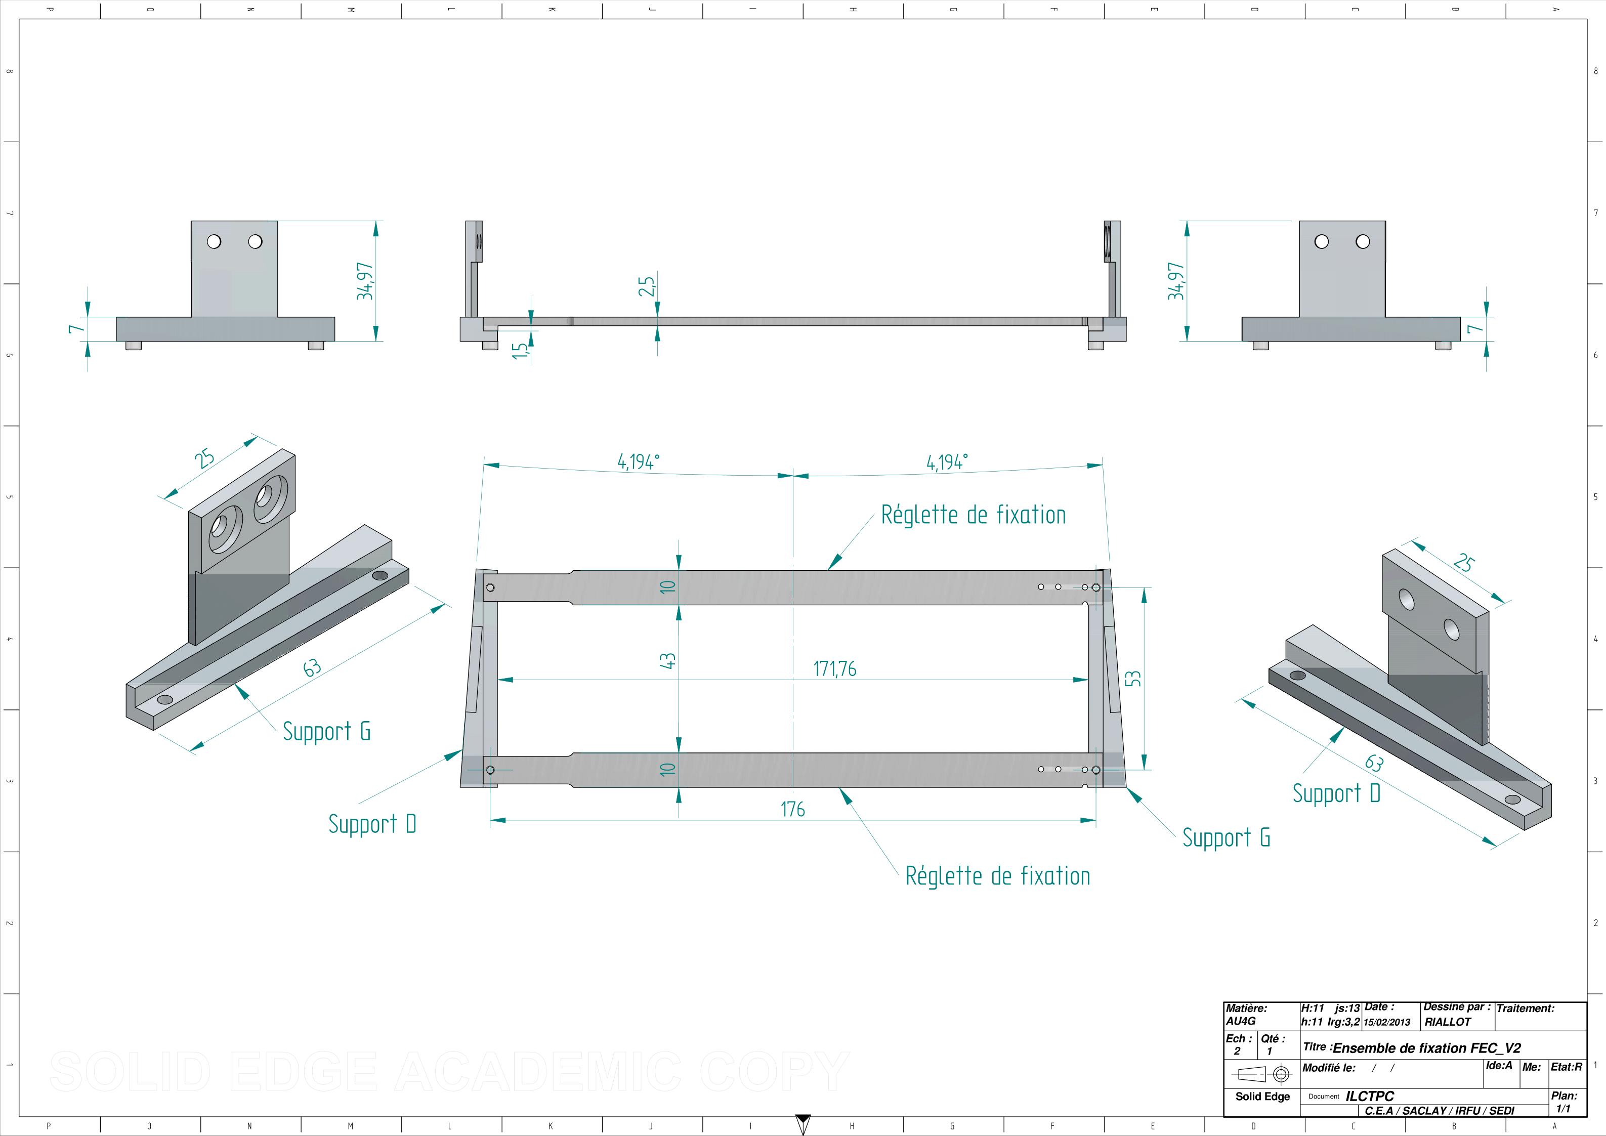
Ensemble de fixation FEC v2

Slide 7

Ensemble de fixation FEC v3

Slide 8
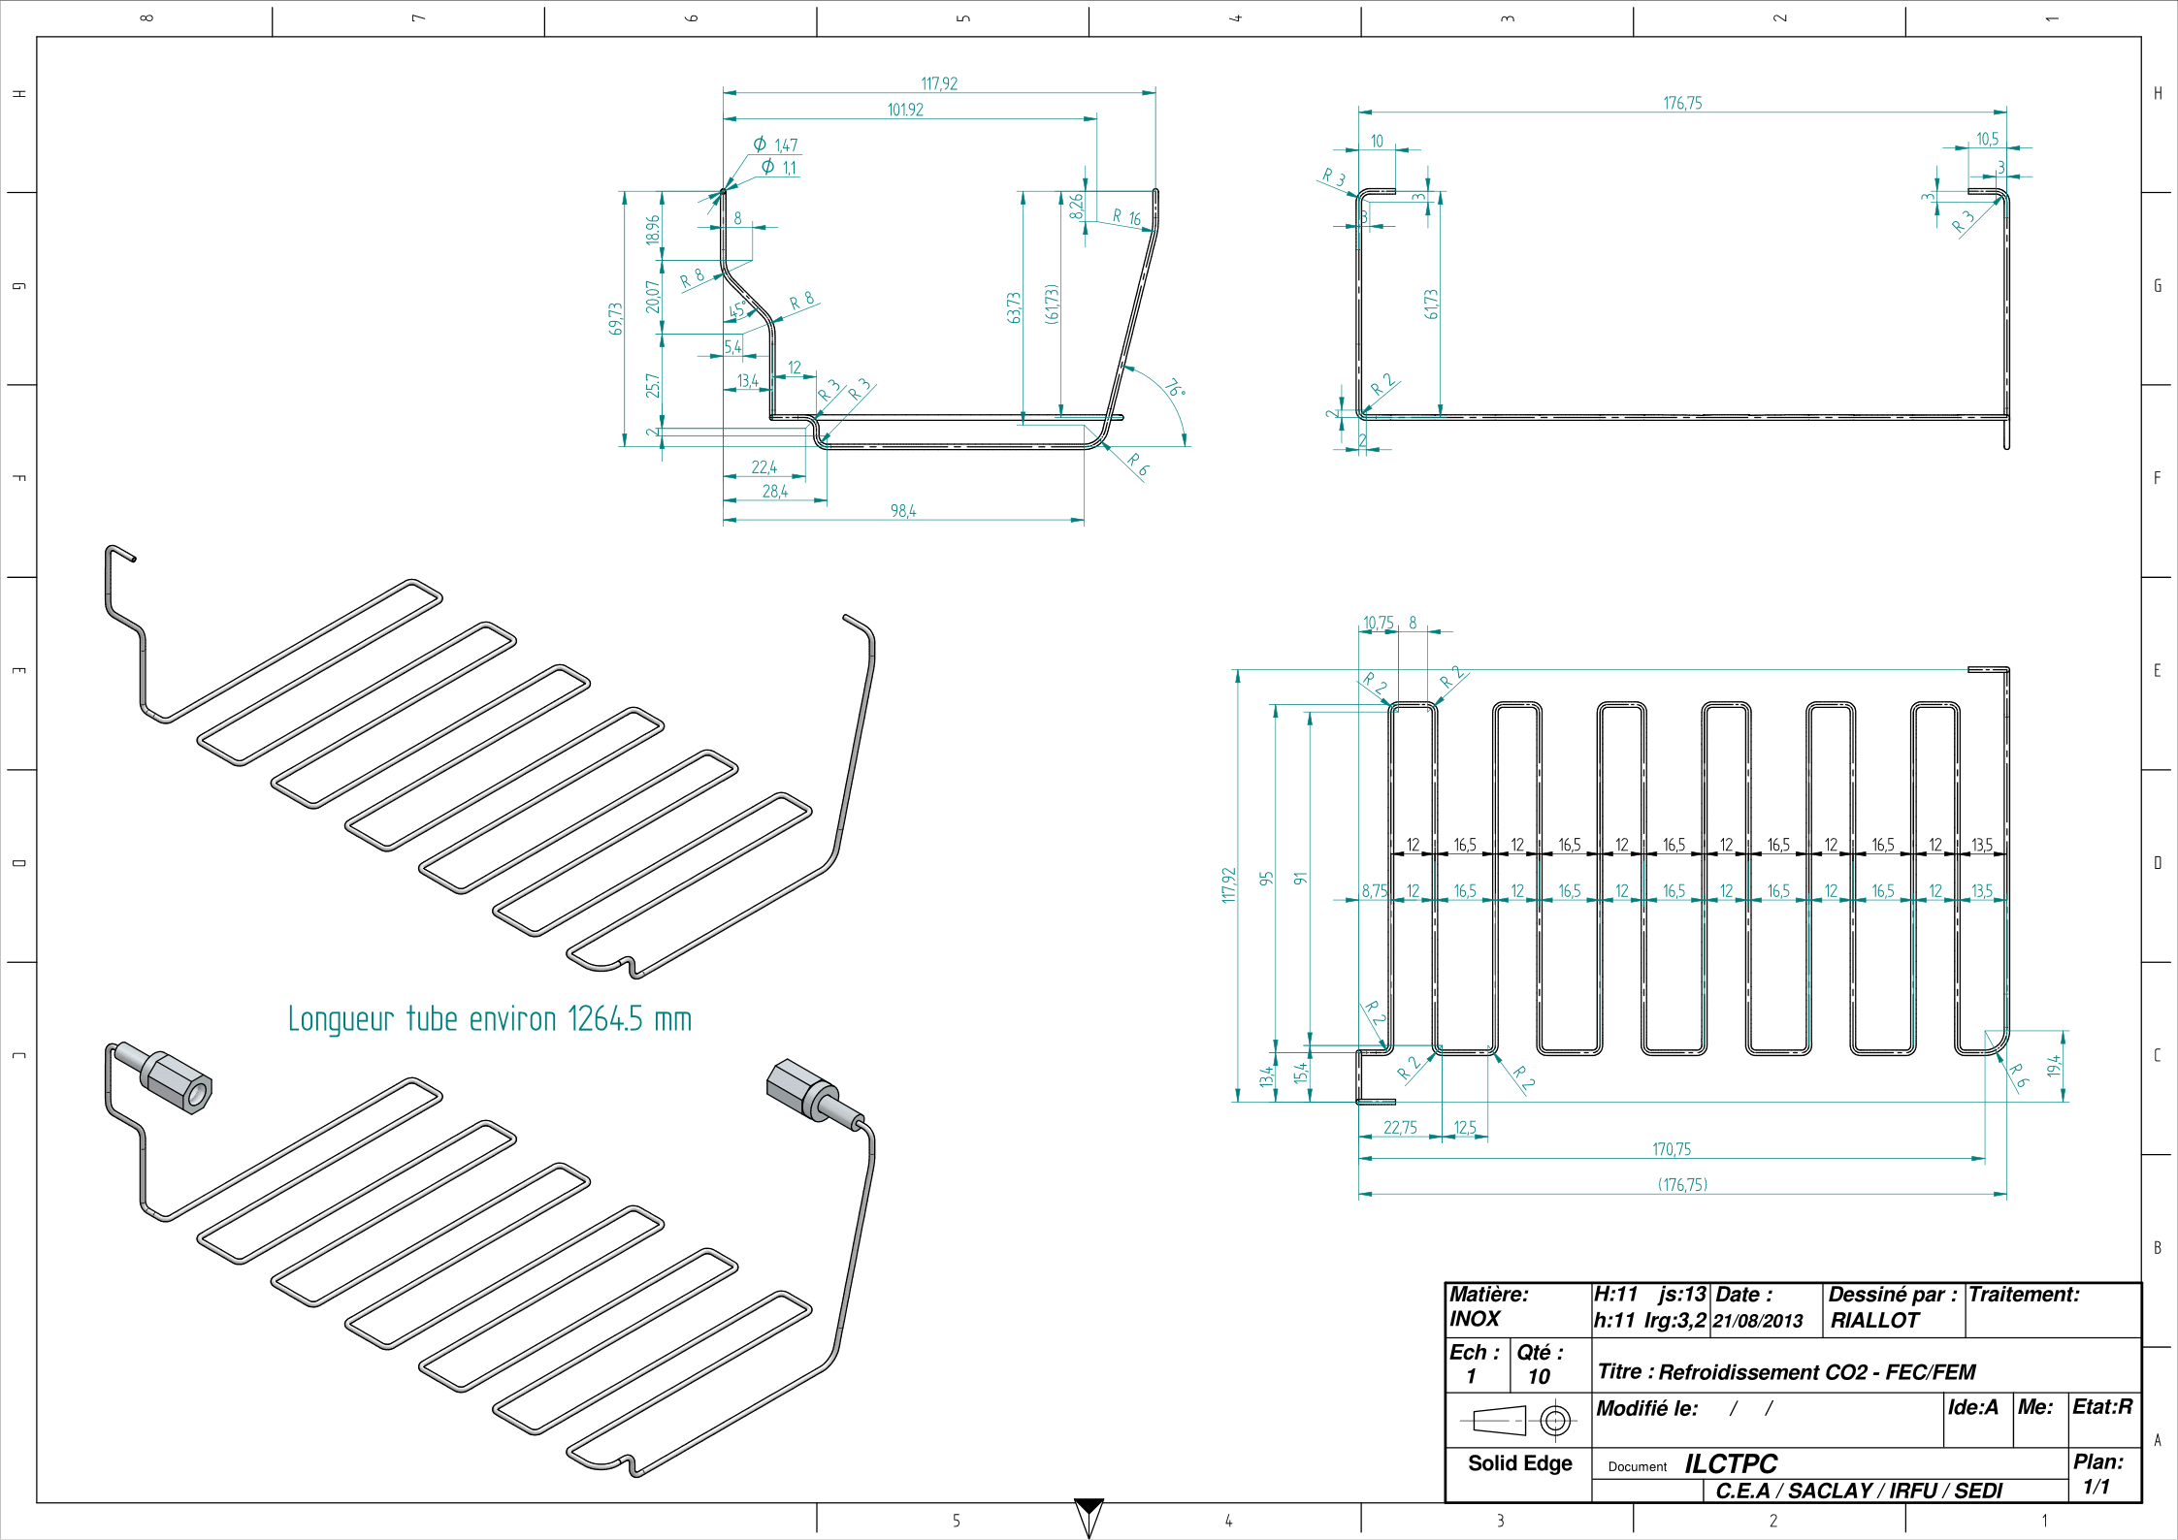
Nouveau design v1
Tube Swagelok 316L (SS-T1-020-6ME):
∅_{externe} = 1/16 ″ = 1,59 mm
∅_{interne} = 0,0225 ″ = 0,57 mm

Slide 9
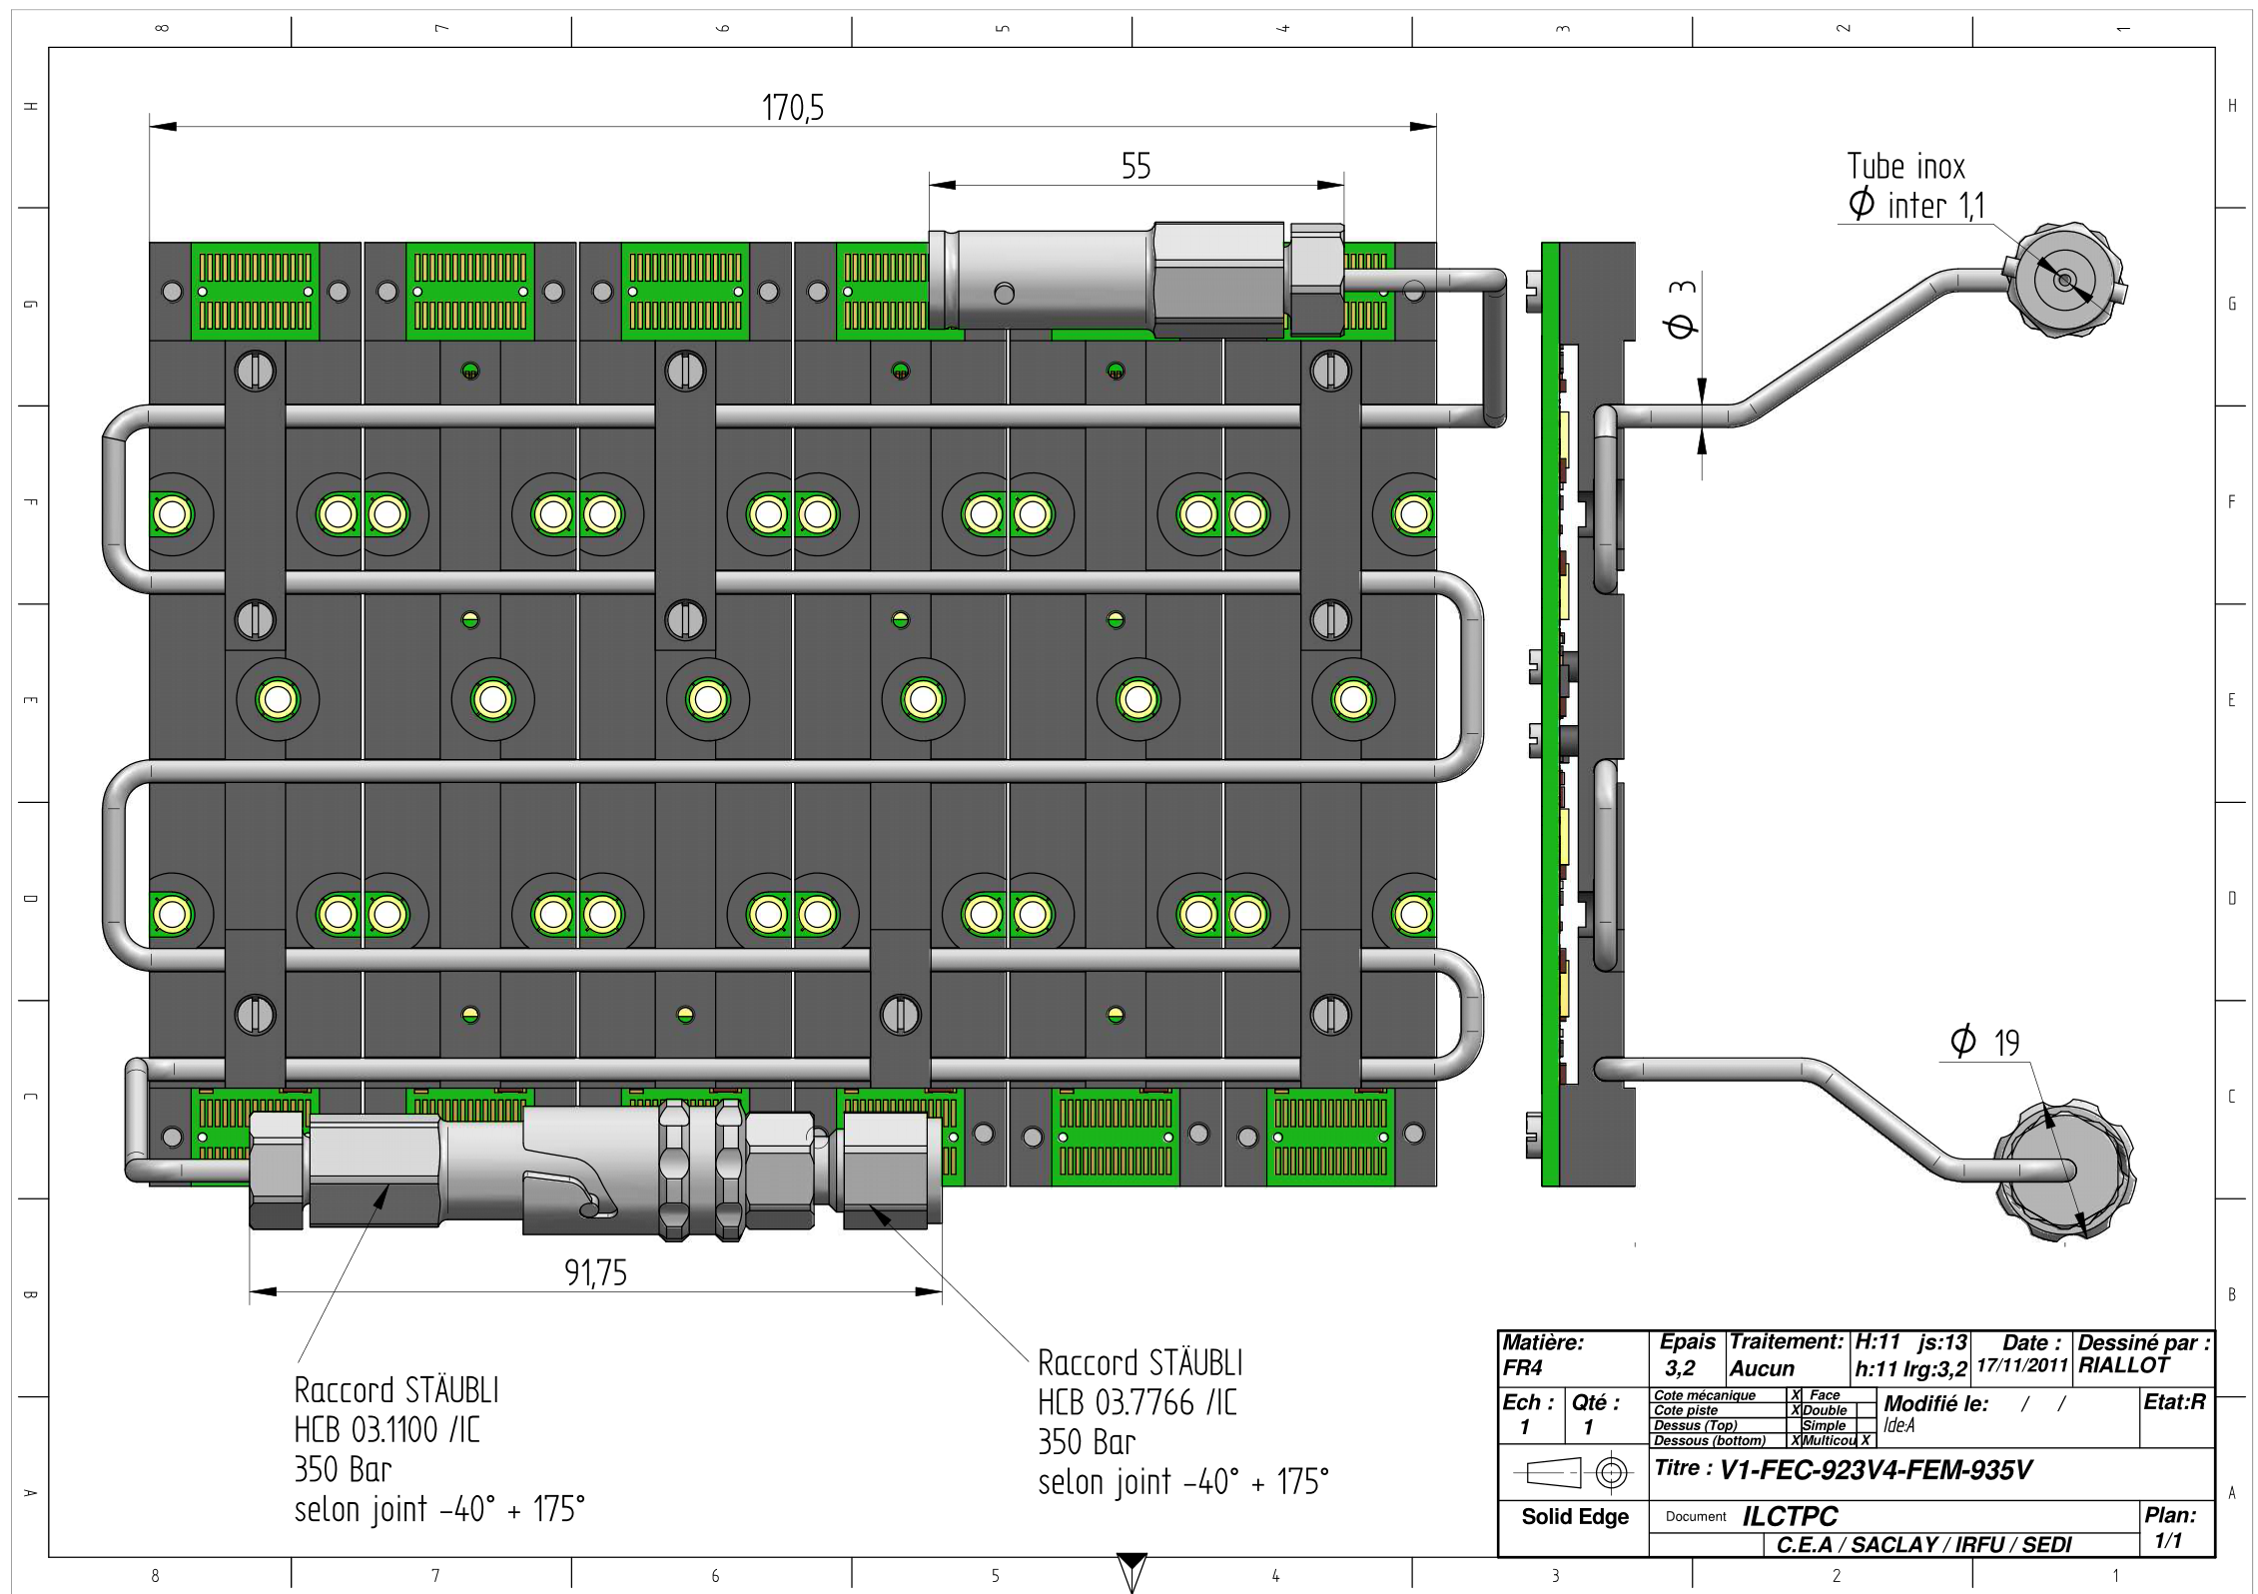
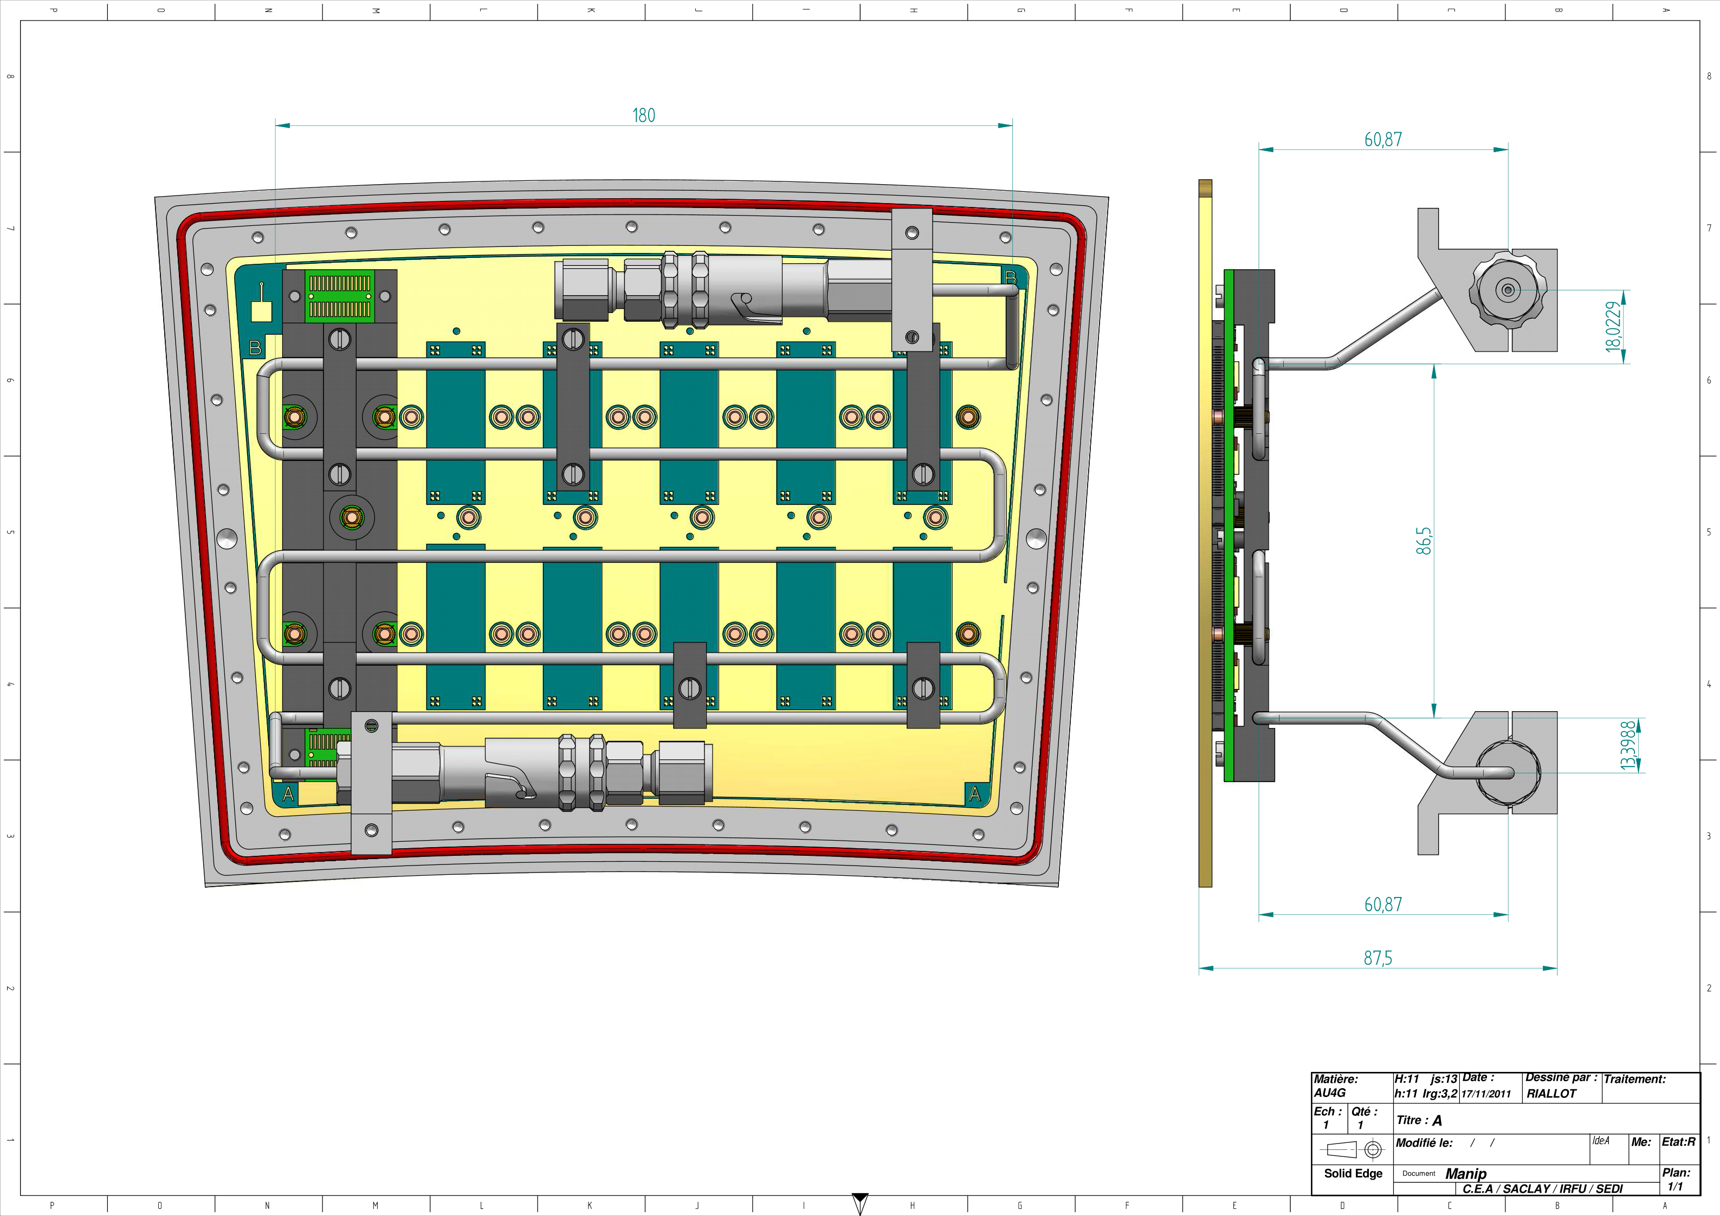
Design v0

Slide 10
Budget & actions
Tubes (connecteurs) >= 2 k€
Design v1 non validé.
Nouveau capot ?

